Slide 1
Наглядное программирование
(Delphi)

Slide 2
Delphi ?
Дельфы по праву считались центром всего эллинского мира. Согласно мифам древних, когда Зевс-Громовержец решил определить центр мира, он одновременно выпустил с запада и востока огромных орлов, которые встретились над Дельфами.

Slide 3
Аполлон и Пифон
Однако подлинная слава и величие Дельф связано с именем другого божества греческого пантеона - с богом солнечного света, покровителем искусств златолуким Аполлоном. Будучи внебрачным сыном Громовержца и смертной женщины Леты, он еще до своего рождения подвергся бесчисленным гонениям со стороны законной жены Зевса – Геры, которая послала гигантского змея Пифона (Питона) беспокоить, а по возможности и уничтожить Лету и ее сына. Когда Аполлон вырос и окреп, он отомстил змею, убив и замуровав его в скале. Однако, яд змея был так силен, что от его смрада в стенах скалы-гробницы стали появляться трещины.

Slide 4
Храм Аполлона
Однажды невдалеке от такой трещины решил отдохнуть пастух. Заснув, он надышался исходящими от скалы ядовитыми испарениями. У него начались галлюцинации, но это был не бессвязный бред, а предсказания будущего, которое открыл ему Аполлон. Узнавшие об этом жрецы прогнали пастуха, а на месте его привала легендарные зодчие Трофоний и Агамед соорудили святилище Аполлона.

Slide 5
Делфийский оракул
Укушавшаяся лаврушкой и отпившая глоток воды из священного ручья Кассотиды жрица-прорицательница (пифия) садилась на золотой треножник над расселиной в скале и впадала в экстатическое состояние (древние, разумеется, считали, что причиной этому является ядовитые пары яда Пифона и воля Аполлона).
… (см. Internet)
СРЕДА Delphi – система быстрой разработки приложений с наглядным интерфейсом.
Создание приложений БАЗ ДАННЫХ (в том числе для СУБД Oracle)

Slide 6
Литература
Кэнту М. Delphi 7: Для профессионалов. – СПб.: Питер, 2004. – 1101 с.
Фаронов В.В. Система программирования Delphi. – СПб.: БХВ – Петербург, 2006. – 912 с.
Ревич Ю.В. Нестандартные приёмы программирования на Delphi. – СПб.: БХВ – Петербург, 2005. – 560 с.
Фленов М.Е. Библия Delphi. – 2-е изд., перераб. и доп. - СПб.: БХВ – Петербург, 2008. – 800 с.
Чиртик А.А. Программирование в Delphi. Трюки и эффекты. – СПб.: Питер, 2010. – 400 с.
… (Интернет, лекции и практика)

Slide 7

ВЫЗОВ DELPHI
Ярлык Delphi
Или
ПУСК/ПРОГРАММЫ/Borland Delphi 7/ Delphi 7
Или
C:\Program Files\Borland\Delphi7\Bin\Delphi32.exe
(Существует версия: PortableDelphi)

Slide 8
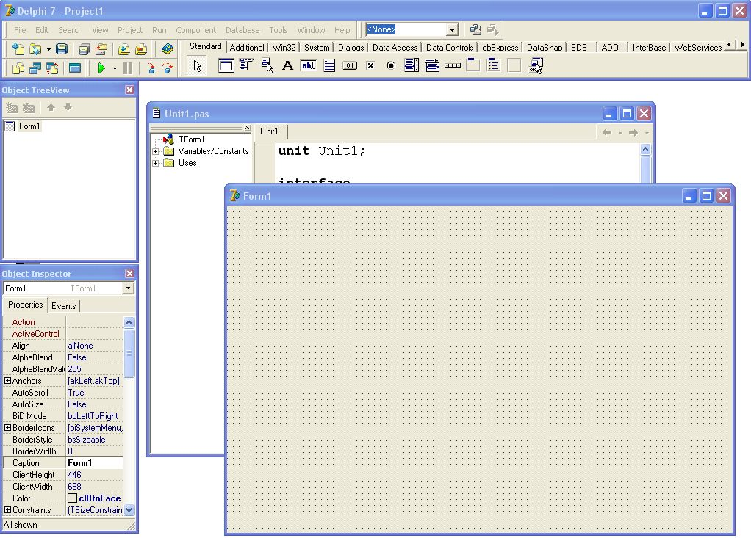
Интегрированная среда разработки (IDE – Integrated Development Environment)
6
окон

Slide 9
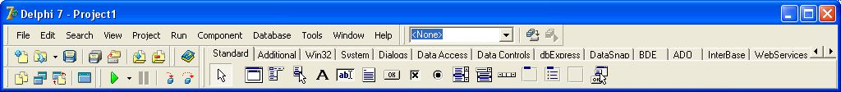
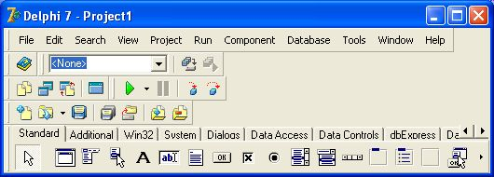
Главное окно Delphi
Имя проекта (приложения)
Гл.меню
Панель инструментов
Палитра компонентов

Slide 10
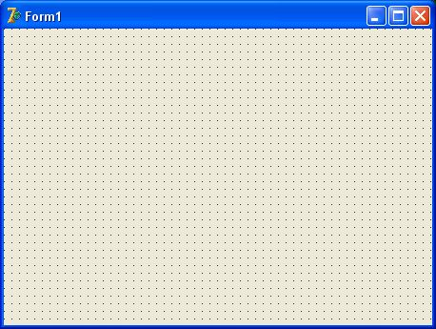
Конструктор формы

Slide 11
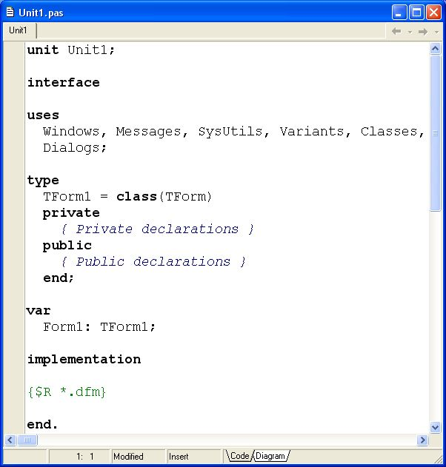
Редактор кода
ПЕРЕКЛЮЧЕНИЕ ОКОН:
F12

Slide 12
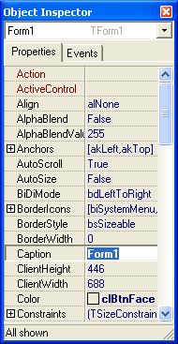
Инспектор объектов
СПИСОК ОБЪЕКТОВ
СВОЙСТВА (СОБЫТИЯ)
ОБЪЕКТА
ВЫЗОВ ОКНА:
F11

Slide 13
Проект Hello.dpr
ПЛАН
Создать «чистое» приложение (шаблон)
Организовать директорию сохранения приложения
Разместить на форме компонент LABEL (ярлык, этикетка,…)
В свойстве Color выбрать цвет фона
В свойстве Caption занести «Здравствуйте!»
В свойстве Font выбрать шрифт и его цвет
Сохранить проект
Откомпилировать и запустить выполнение проекта

Slide 14
Реализация плана
1. Вызвать Delphi
или
командой Гл.меню File/New >> Application
2. Кнопкой
или СОХРАНИТЬ
командой Гл.меню File/Save All
В режиме диалога выбрать место (~ C:\WORK\MyLab01)
Сохранить модуль формы, заменив предложенное Unit1.pas на ~ Main.pas
Сохранить файл проекта, заменив предложенное Project1.dpr на ~ Lab1.dpr

Slide 15
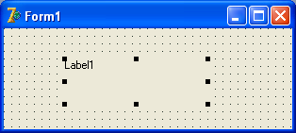
Размещение компонента Label
На палитре инструментов Standard найти и «утопить» компонент TLabel
На конструкторе форм в выбранном месте нажатием левой кнопки мышки диагональным движением нарисовать прямоугольник компонента
«Маячки» по углам и в середине сторон прямоугольника позволяют менять его размеры
Можно разместить компонент сразу двойным щелчком по нему (прямоугольник появится в центре формы)

Slide 16
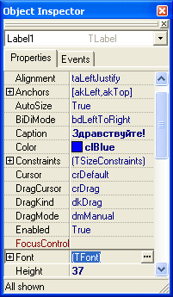
Свойства Label пр. Hello
Caption
Color
Font …

Slide 17
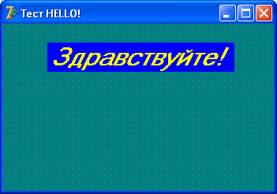
Конструктор форм
Св-во Caption (ФОРМА)
Объект Label
Св-во Color (ФОРМА)

Slide 18
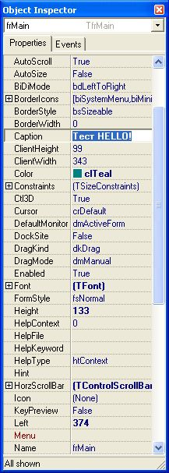
Инспектор объекта ФОРМА
Св-во Caption (ФОРМА)
Св-во Color (ФОРМА)
Св-во Name (ФОРМА)
frMain

Slide 19
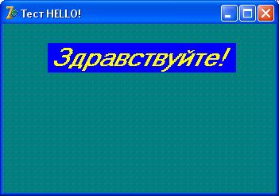
Выполнение проекта
Клавиша F9 или кнопка

Slide 20
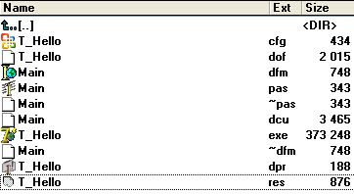
Файлы директории проекта

Slide 21
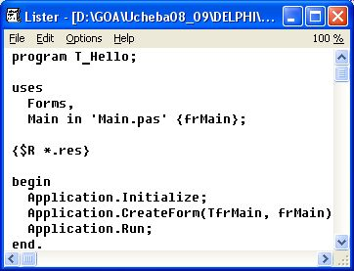
Файл *.dpr

Slide 22
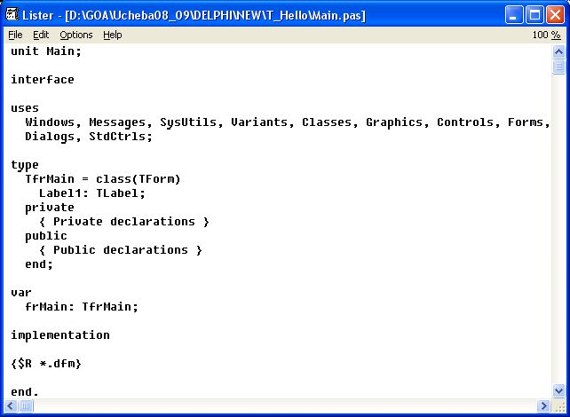
Файл *.pas

Slide 23
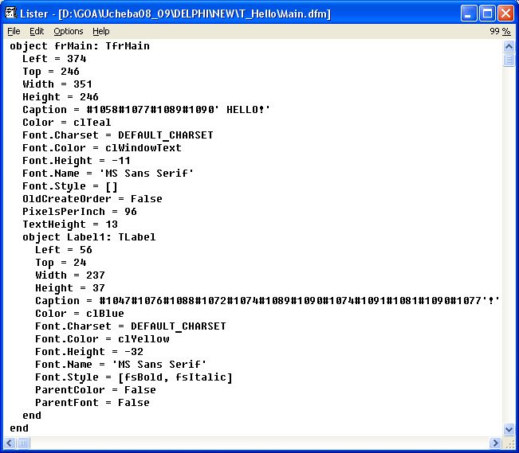
*
.
d
f
m

Slide 24
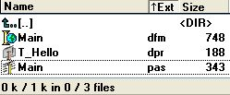
Необходимые файлы
(dpr, pas, dfm)

Slide 25
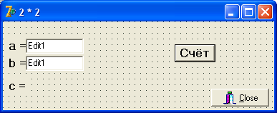
Проект _2x2.dpr
Умножить два вещественных числа
Размещение одинаковых объектов:
Выделить группу (Shift или «Rectangle»)
Гл.меню Edit/Copy
Сбросить выделение (Click вне группы)
Гл.меню Edit/Paste и сместить в нужное место (исправить a->b)

Slide 26
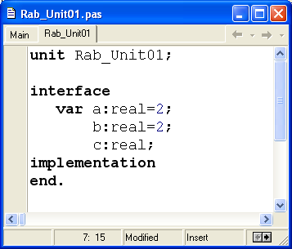
Рабочий модуль переменных
Создать модуль: File/New>>Unit
Сохранить файл под именем ~ Rab_Unit01.pas
Занести описания переменных в модуль
Подсоединить модуль к главной форме
implementation
{$R *.dfm}
Uses Rab_Unit01;

Slide 27
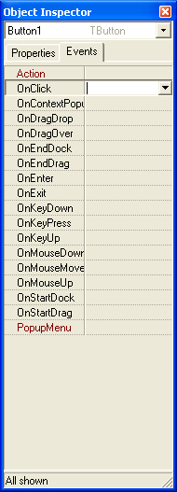
Работа кнопки «СЧЁТ»
События Delphi (Events)
DblClick
Шаблон процедуры:
procedure TForm1.Button1Click(Sender: TObject);
begin
end;
По «нажатию» кнопки:
Взять новые значения (a,b) из полей Edit
Вычислить с = a * b
Результат отобразить в поле Label

Slide 28
Дополненный текст процедуры:
procedure TForm1.Button1Click(Sender: TObject);
begin
a:=StrToInt(Edit1.Text);
b:=StrToInt(Edit2.Text);
c:=a*b;
Label4.Caption:='c = '+IntToStr(c);
end;
Если параметры вещественные, то можно использовать процедуру VAL():
var Code: Integer; a:Real;
Begin // Get text from TEdit control
Val(Edit1.Text, a, Code); // Error during conversion?
if Code <> 0 then
MessageDlg('Error!!! ' , mtWarning, [mbOk], 0, mbOk);
end;

Slide 29

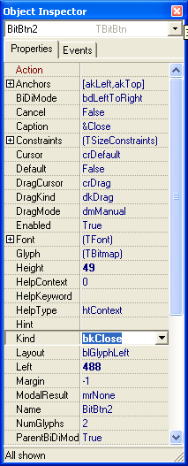

Кнопка выхода из приложения (TBitBtn из Additional)
Right,Bottom
Закрепить справа, внизу
bkClose
Кнопка готова к работе (не требует программировать событие OnClick)
Можно Caption -> Выход (…)

Slide 30
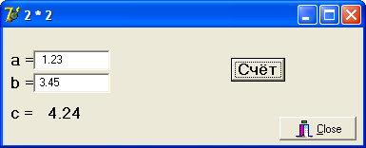
Выполнение проекта

Slide 31
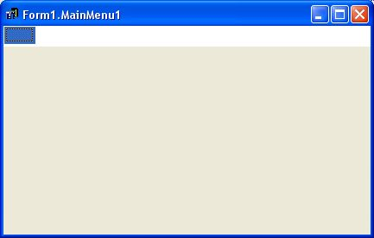
Компонент Меню (MainMenu)
Разместить компонент ДВОЙНЫМ ЩЕЛЧКОМ (не визуальный!)
Вызвать пункт контекстного меню (RClick) >> Menu Designer…
В инспекторе объектов заполнить свойства:
Caption и Name для каждого пункта меню

Slide 32
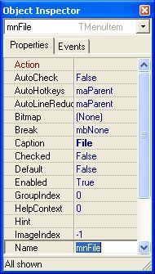
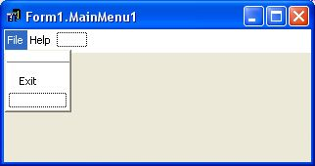
Пункт меню File

Slide 33
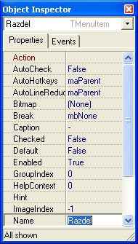
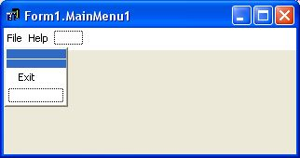
Пункт меню «разделитель»

Slide 34
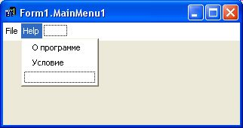
Пункт меню Help
ВЫЗОВ ФОРМЫ AboutBox
ВЫЗОВ ФОРМЫ frTASK

Slide 35
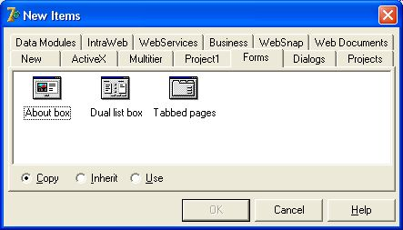
Создание формы «О программе»
File\New>>Other…

Slide 36
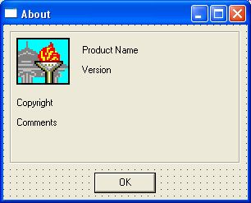
Шаблон формы «О программе»

Slide 37
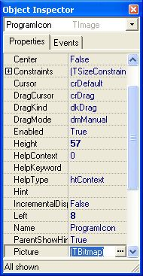

Рисунок формы (TImage)

Slide 38
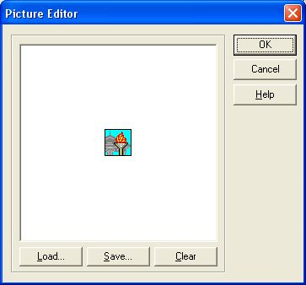
Загрузка рисунка
Диалог выбора файла
*.bmp

Slide 39
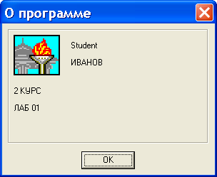
Завершающий вид формы

Slide 40
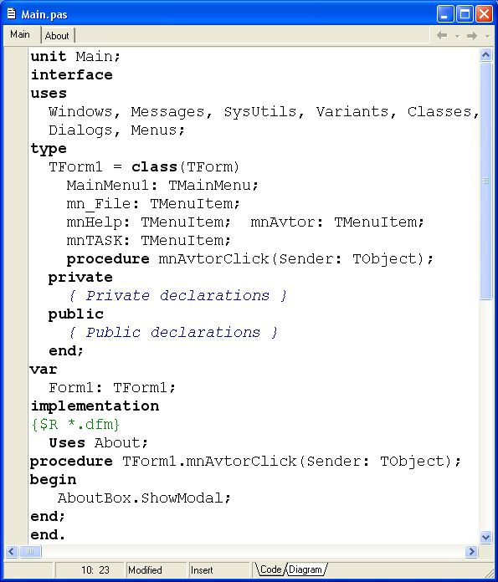
Включение формы
AboutBox в проект
Uses
mnAvtorClick

Slide 41
Проект заполнения Mas1D
Заполнить массив N случайными вещественными числами диапазона [a, b)
Вывести на экран список значений и график элементов массива
Параметры: a, b, N (TEdit)
Список значений TListBox
График TChart
Кнопка выполнения TButton
Кнопка выхода TBitBtn

Slide 42
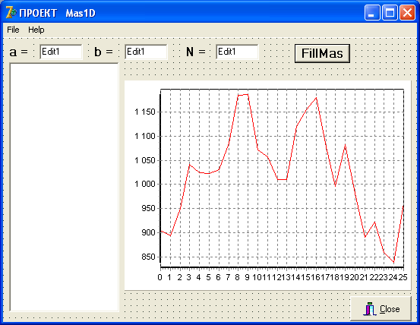
Главная форма проекта
Св-во Default
TRUE

Slide 43
Полноэкранная форма
Свойства TForm:
BorderStyle -> bsSingle (вместо bsSizeable)
WindowState -> wsMaximized (вместо wsNormal)
Anchors -«Якоря» компонент:
TListBox -> Left, Top, Bottom
TChart -> Left, Right, Top, Bottom (все!)
TBitBtn -> Right, Bottom

Slide 44
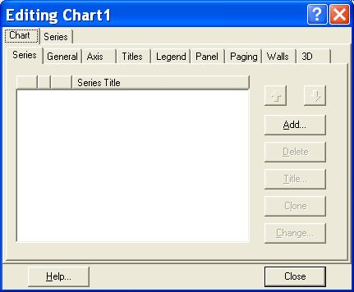
Компонент график TChart
Разместить на форме. Вызвать контекстное меню (RClick) Edit Chart…
ДОБАВИТЬ
ГРАФИК

Slide 45
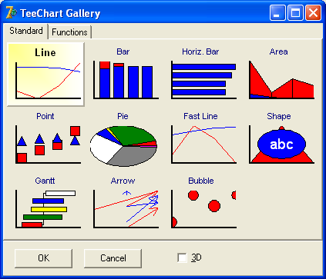
Галерея графиков
ВЫБРАТЬ ТИП
OK

Slide 46
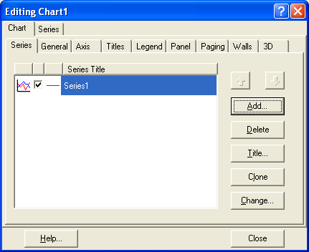
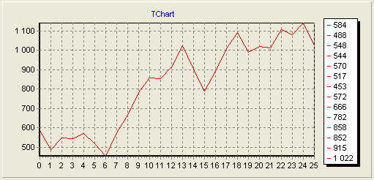
Добавленный график
ШАБЛОН

Slide 47
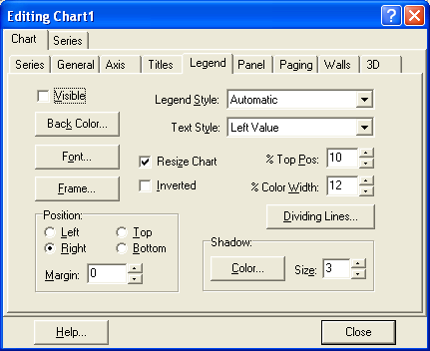
Редактирование графика
(Edit Chart…)
1. Убрать ЛЕГЕНДУ и ЗАГОЛОВОК (если нужно)
Click
АНАЛОГИЧНО НА ЗАКЛАДКЕ Titles

Slide 48
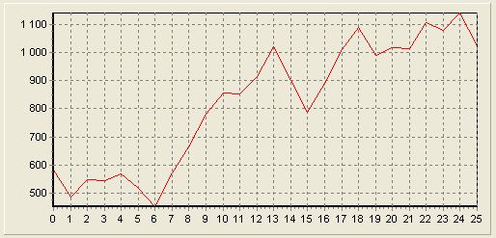
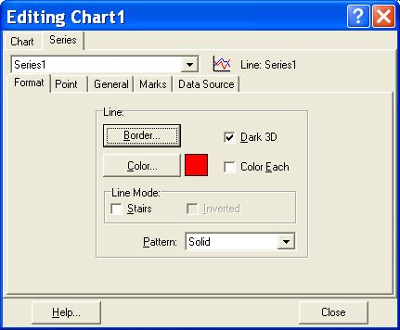
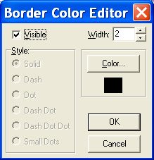
Редактирование графика (2)
НОВЫЙ ШАБЛОН
2. Толщина линии
2

Slide 49
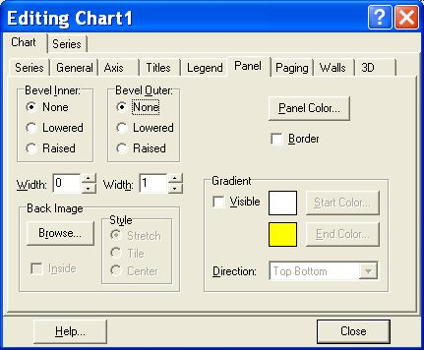
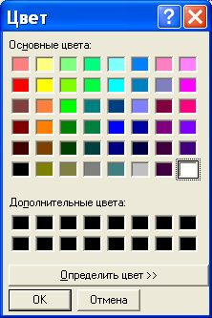
Редактирование графика (3)
3. Цвет и «возвышение» панели
«None»
«белый»

Slide 50
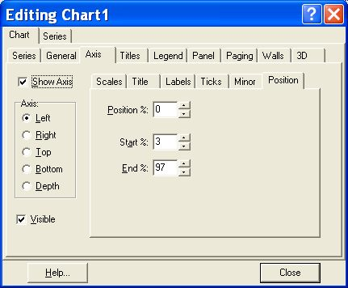
Редактирование графика (4)
4. Смещение осей (Position)

Slide 51
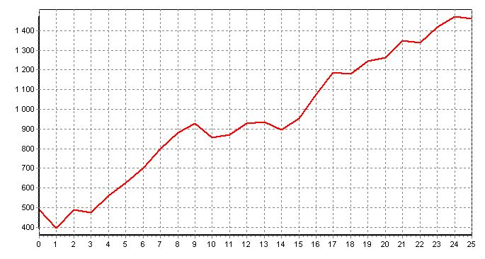
Отредактированный шаблон

Slide 52
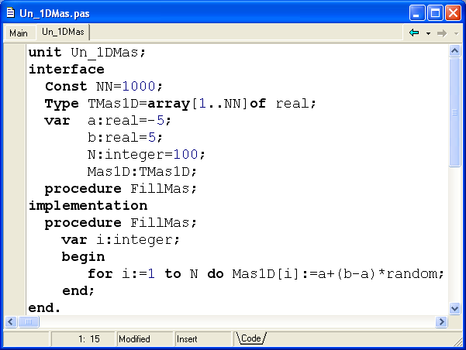
Рабочий модуль Mas1D

Slide 53
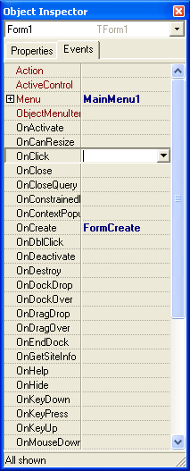
Создание формы (OnCreate)
Перенести значения из модуля в поля Edit и выполнить для них действия нажатия кнопки
procedure TForm1.FormCreate(Sender: TObject);
var st:string;
begin
STR(a:5:3,st); Edit1.Text:=st; // a -> Edit1
STR(b:5:3,st); Edit2.Text:=st; //b -> Edit2
Edit3.Text:=IntToStr(N); // N -> Edit3
Button1Click(Sender); // КНОПКА Click
end;
DblClick

Slide 54
Заполнение массива …
procedure TForm1.Button1Click(Sender: TObject);
var i,code:integer; st:string;
begin
Val(Edit1.Text,a,code);Val(Edit2.Text,b,code);
N:=StrToInt(Edit3.Text);
FillMas; ListBox1.Clear; Series1.Clear;
for i:=1 to N do begin
STR(Mas1D[i]:6:3,st);
ListBox1.Items.Add(IntToStr(i)+' '+st);
Series1.Add(Mas1D[i],IntToStr(i),clRed);
end;
end;

Slide 55
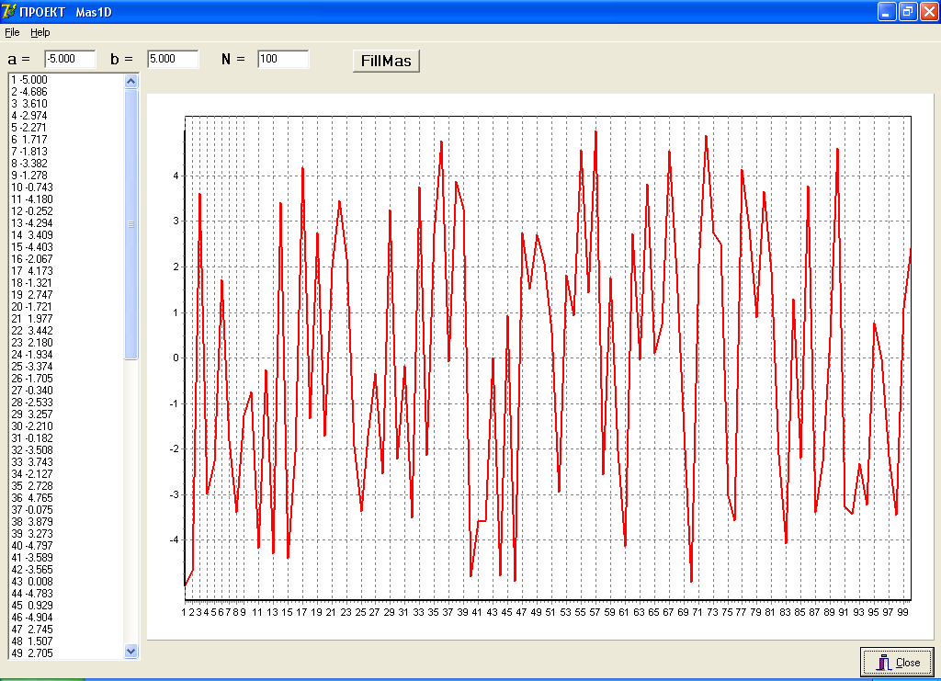
Выполнение Mas1D

Slide 56
Компонент TMemo
Создать форму. Разместить компонент TMemo.
Выбрать ЦВЕТ, ШРИФТ.
Сохранить модуль под именем Task.pas
Создать текстовый файл (Task.txt) с условием задачи.
Заполнить обработчик события формы OnCreate
procedure TfrTASK.FormCreate(Sender: TObject);
begin
Memo1.Lines.LoadFromFile('Task.txt');
end;

Slide 57
Подсоединение формы
implementation
{$R *.dfm}
Uses About,Un_1DMas,TASK;
procedure TForm1.mnTASKClick(Sender: TObject);
begin
frTASK.ShowModal;
end;
………….

Slide 58
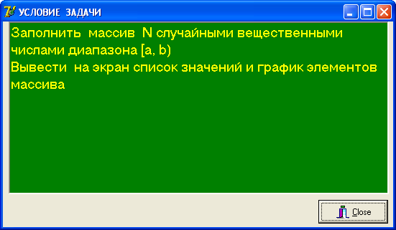
Форма условия задачи

Slide 59

Свойства компонент (1)
Alignment
Anchors
Caption
Color
Enable

Slide 60

Свойства компонент (2)
Font…
Height
Hint
Left
Name
ShowHint
Top
Visible
Width

Slide 61

Список компонент
Вызов:
Гл.меню View\Component List
ДОБАВИТЬ НА ФОРМУ

Slide 62
Компоненты:
TForm
TBitBtn
TButton
TMainMenu
TMemo
TListBox
TChart

Slide 63
Общие требования !!!
Главная форма:
Полноэкранная
Справа внизу кнопка Close
Надписи компонентов соответствуют действиям
Если кнопки без надписей, то необходимо включить подсказки
Однотипные компоненты сгруппировать и выровнять
Визуализирующие компоненты (списки, таблицы, графики) должны максимально использовать пространство формы («заякорить»)
Главное меню :
содержит п.HELP, в котором вызывается форма AboutBox об авторе
Процедуры вычислений и построений собрать в рабочем модуле проекта
Имена модулей должны соответствовать их содержанию

Slide 64
Практикум
Параметры задачи: N – длина массива случайных чисел
a, b – диапазон случайных чисел
Результат работы: Исходный массив вывести в ListBox
Упорядоченный массив вывести в ListBox
Массивы отобразить на графике (в одном поле!)
Дополнительные результаты вывести в поле Memo
Оформить проект по общим требованиям
Вариант задания см.файл Масс_01.doc (по номеру в списке)

Slide 65
The End

